Slide 2
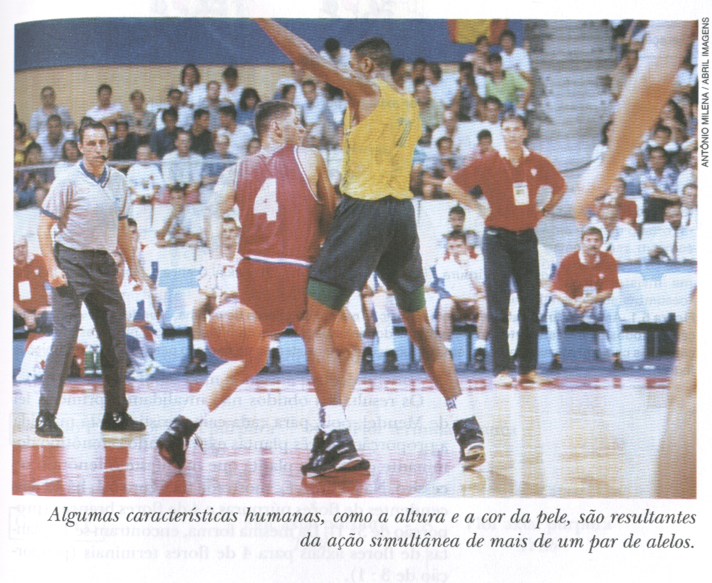
Genética
Algumas características, como a estatura e a cor da pele, são resultantes da ação simultânea de mais de um par de alelos (genes).
Genética Pós-Mendel
Cap. 09 – pág. 178
Prof. Lourenço

Slide 3
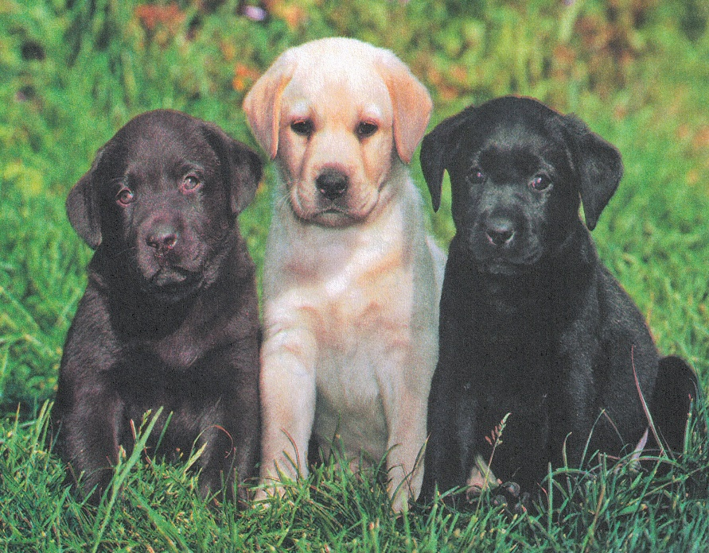
Genética
Pleiotropia, Interação Gênica e Herança Quantitativa
Cap. 09– pág. 178
Prof. Lourenço
www.detonei.com

Slide 4
PLEIOTROPIA x INTERAÇÃO GÊNICA
PLEIOTROPIA: Um único par de genes pode condicionar mais de um caráter, simultaneamente.
INTERAÇAO GÊNICA: Um caráter é condicionado por mais de um par de genes.

Slide 5
PLEIOTROPIA
Fibrose cística: Afeta a produção de uma glicoproteína, alterando o teor de secreções do corpo, causando problemas digestórios, pulmonares e hepáticos.

Slide 6
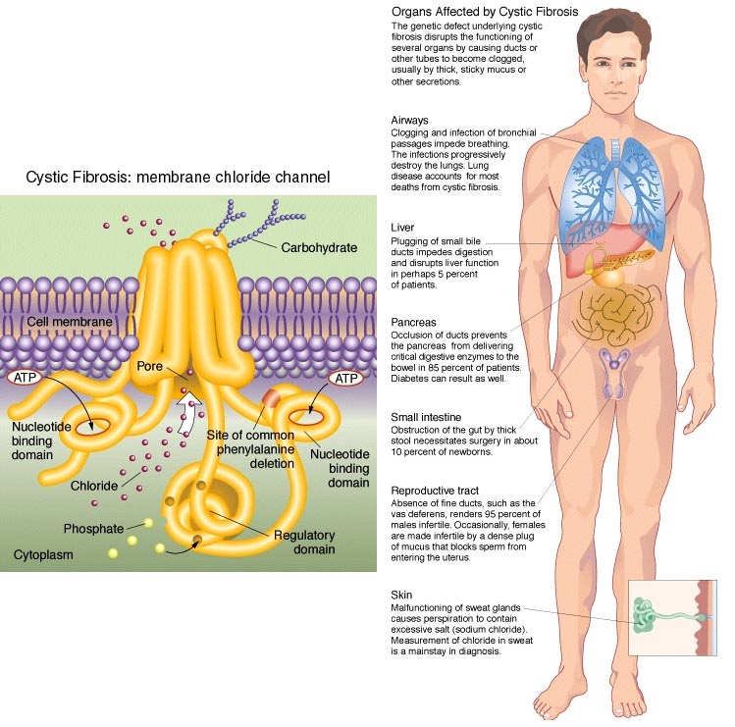

Slide 7
PLEIOTROPIA
Cor de cebolas: (exemplo do livro)
o par vv determina cor vermelha e ação fungicida. V_ detemina cor branca e ausência de ação fungicida.
VV – brancas / sensíveis ao fungo
Vv – brancas / sensíveis ao fungo
vv – vermelhas / resistentes ao fungo

Slide 8
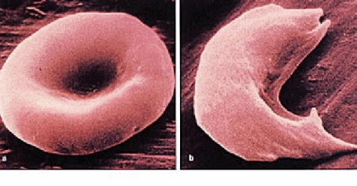
PLEIOTROPIA
ANEMIA FALCIFORME

Slide 10
Interação Gênica
Dois ou mais pares de alelos (genes) determinam, ao mesmo tempo, uma única característica.
Ex.: forma das cristas em galináceos.
R – rosa, E – ervilha
rree - simples
Fenótipos | Genótipos
crista noz | R_E_
crista rosa | R_ee
crista ervilha | rrE_
crista simples | rree

Slide 11
INTERAÇÃO GÊNICA
Genótipo das Aves | R_E_ (RREE ou RREe ou RrEe ou ReEE) | R_ee (RRee ou Rree) | rrE_ (eeRR ou eeRr) | rree
Fenótipo das Cristas | Crista Noz | Crista Rosa | Crista Ervilha | Crista Simples

Slide 12
Cruzamento: ReEe X ReEe
noz noz
Gametas → ↓ | RE | Re | rE | re
RE | RREE | RREe | RrEE | RrEe
Re | RREe | RRee | RrEe | Rree
rE | RrEE | RrEe | rrEE | rrEe
re | RrEe | Rree | rrEe | rree
Resultado obtido:
noz – 9/16 – (R_E_) rosa – 3/16 – (R_ee)
ervilha – 3/16 – (rrE_) simples – 1/16 – (rree)
9:3:3:1

Slide 13
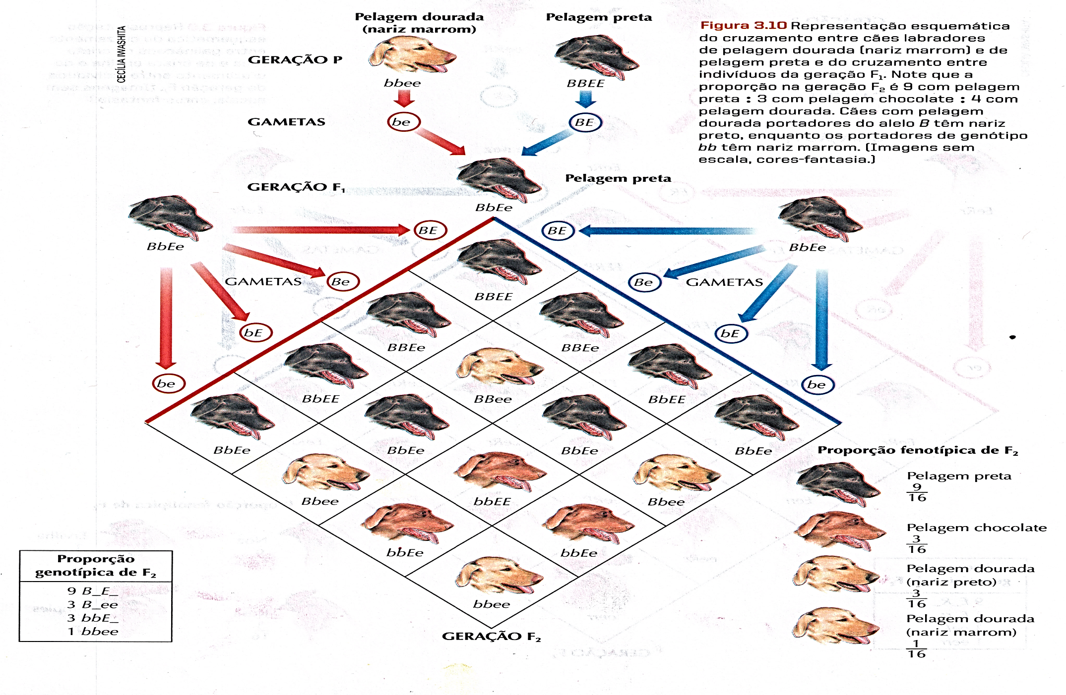
INTERAÇÃO GÊNICA

Slide 14
EPISTASIA
Um par de alelos (epistático) inibe a expressão fenotípica de outro, localizado em locus diferente.
Ex.: cor de camundongos
PP – cinzas
Pp – cinzas
pp - pretos
CC – produz pigmento
Cc – produz pigmento
cc – não produz pigmento
Gene Epistático= Dominante
Gene Hipostático = Recessivo

Slide 15
Cruzamento de camundongos
CcPp x CcPp (di-híbridos)
9 C_P_ (cinzas)
3 ccP_ (albinos)
3 C_pp (pretos)
1 ccpp (albino)

Slide 16
HERANÇA QUANTITATIVA
Efeito cumulativo na ação de vários pares de genes;
Variação fenotípica gradual e contínua entre um valor mínimo e um valor máximo, devida a adição de genes dominantes no genótipo;
Ex.: altura, peso, cor da pele, cor dos olhos, grau de inteligência, altura de plantas, produção de leite em bovinos, comprimento de pelos, etc.

Slide 17
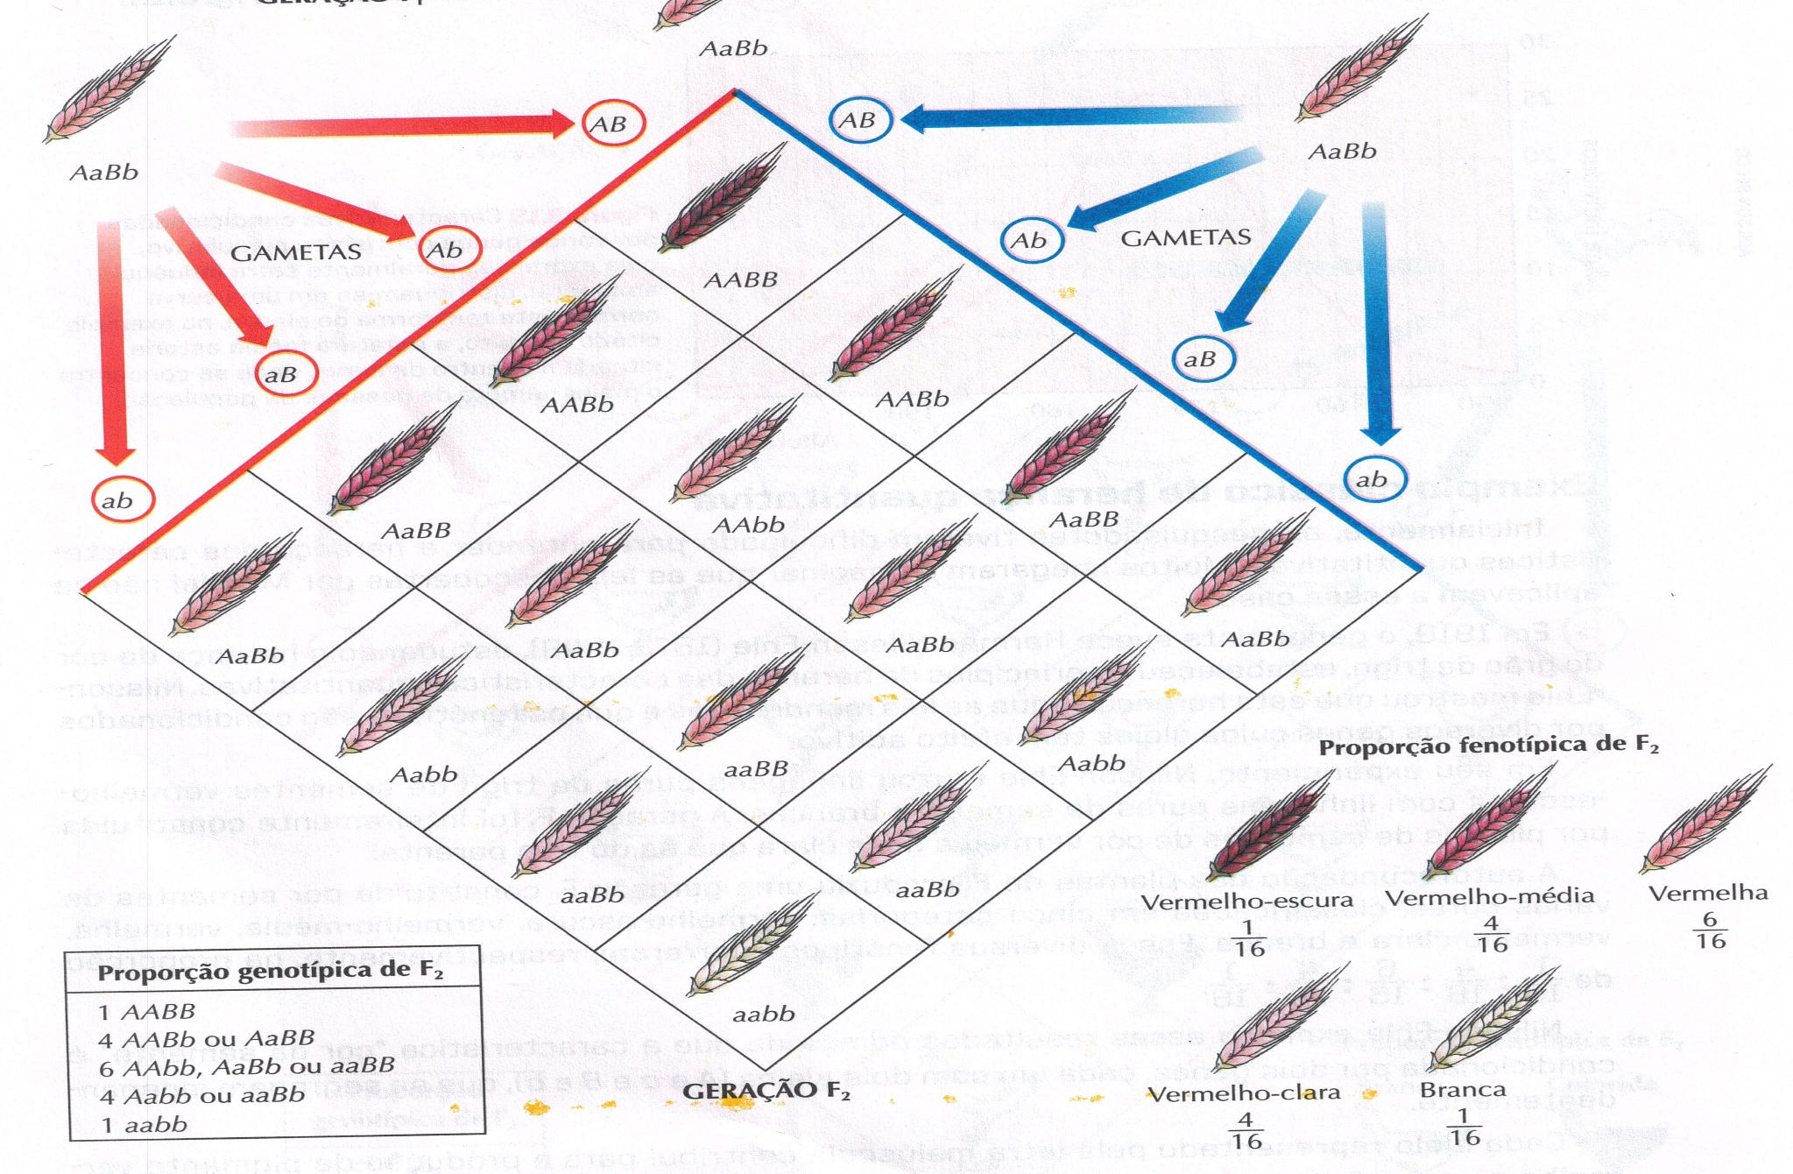
HERANÇA QUANTITATIVA
TRIGO, 1910

Slide 18
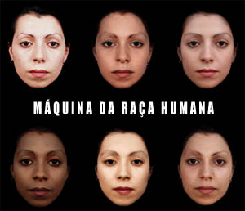

Slide 19
Herança Quantitativa Cor da pele no homem
Fenótipos | Genótipos | Genes aditivos
Negro | NNBB | 4
Mulato Escuro | NnBB NNBb | 3
Mulato Médio | NnBb NNbb nnBB | 2
Mulato Claro | Nnbb nnBb | 1
Branco | nnbb | 0

Slide 20
Herança Quantitativa Cor da pele no homem
Quando cruzamos dois indivíduos com fenótipos extremos, 100% da prole será composta por indivíduos com fenótipo intermediário. Quando cruzamos indivíduos heterozigotos, aparecem, na geração subsequente, todos os genótipos possíveis, obedecendo a uma distribuição normal.
Exemplo: NnBb (mulato médio) X NnBb (mulato médio)
na descendência tem-se:
1 negro,
4 mulatos claros,
6 mulatos médios,
4 mulatos escuros,
1 branco

Slide 21
NnBb X NnBb mulato médio mulato médio
 | NB | Nb | nB | nb
NB | NNBB | NNBb | NnBB | NnBb
Nb | NNBb | NNbb | NnBb | Nnbb
nB | NnBB | Nnbb | nnBB | nnBb
nb | NnBb | Nnbb | nnBb | nnbb

Slide 22
Prof. Lourenço www.detonei.com Finish!!!

